Slide 1
第五节 函数幂级数展开式的应用
教学要求
1.近似计算 ；
2.微分方程的幂级数解法；
3.欧拉公式 。

Slide 2


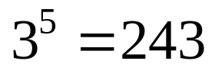

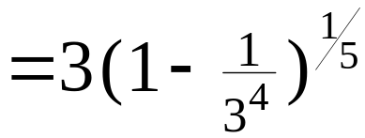
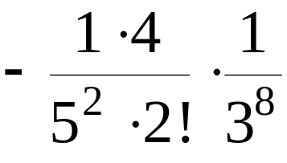
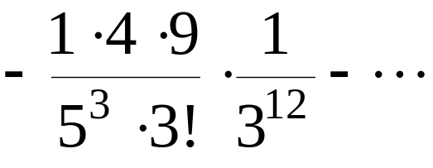
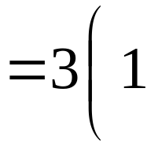
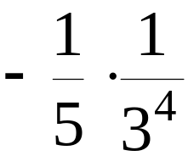

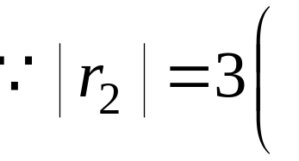
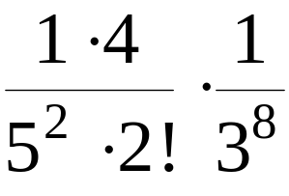
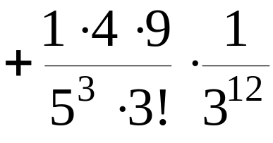
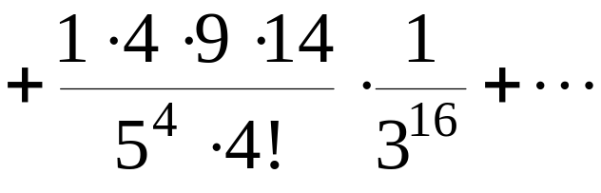

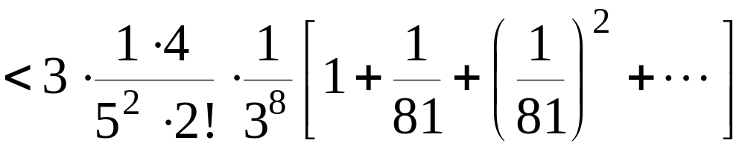
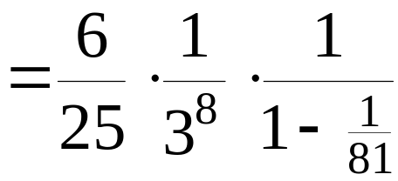

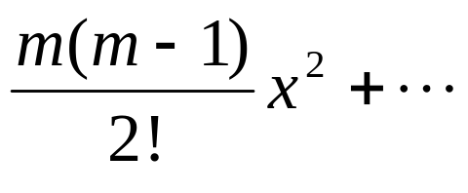
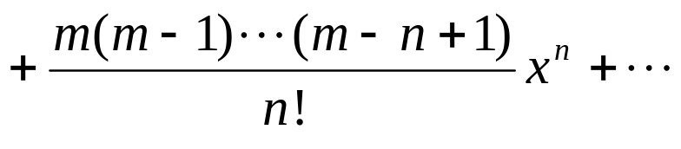
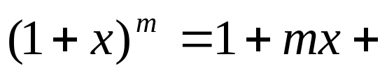
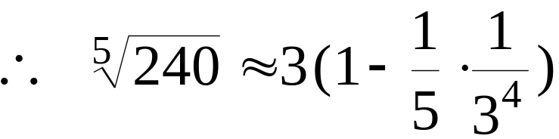
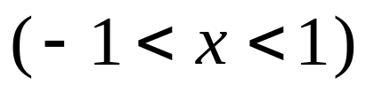
一、近似计算
例1. 计算
的近似值, 精确到
解:

Slide 3

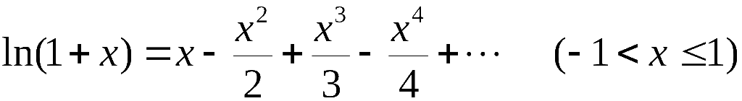
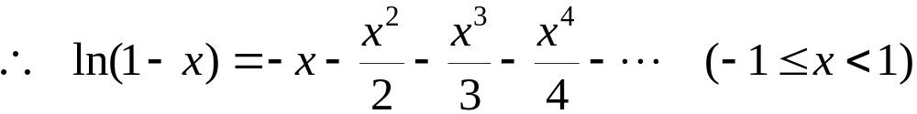
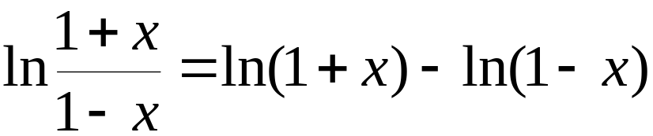
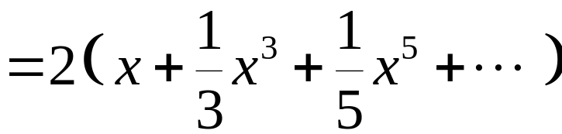
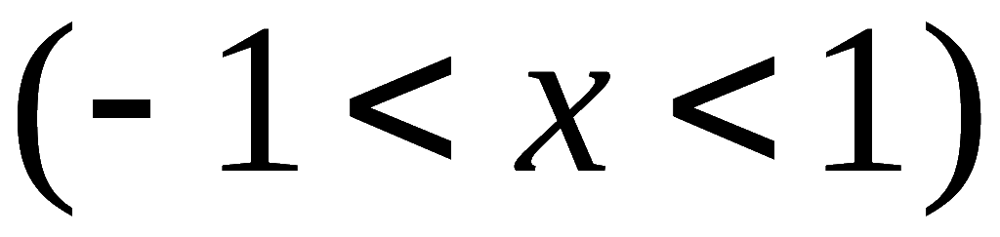
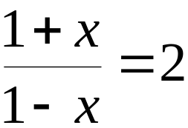
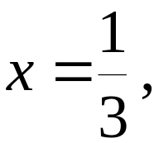
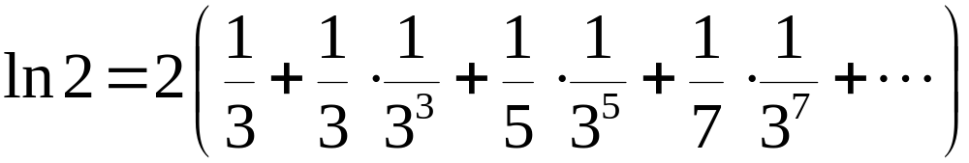
例2. 计算
的近似值 ,使准确到
解: 已知
用此式求 ln2 计算量大
故
令
得
于是有

Slide 4
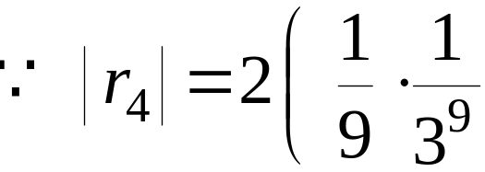
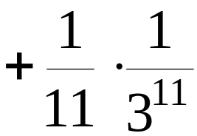
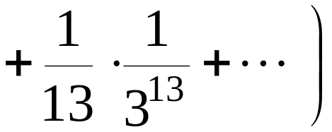
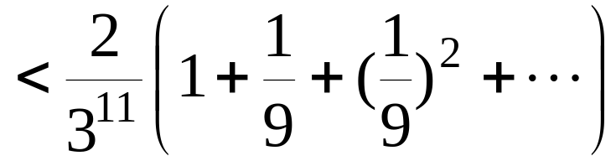
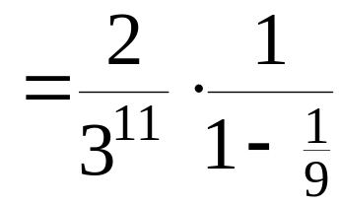
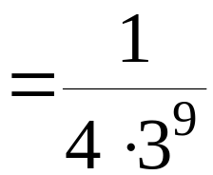
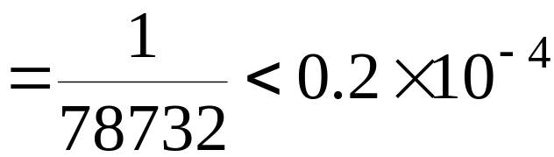
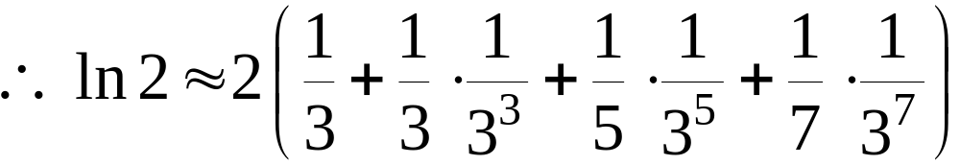

在上述展开式中取前四项,

Slide 5
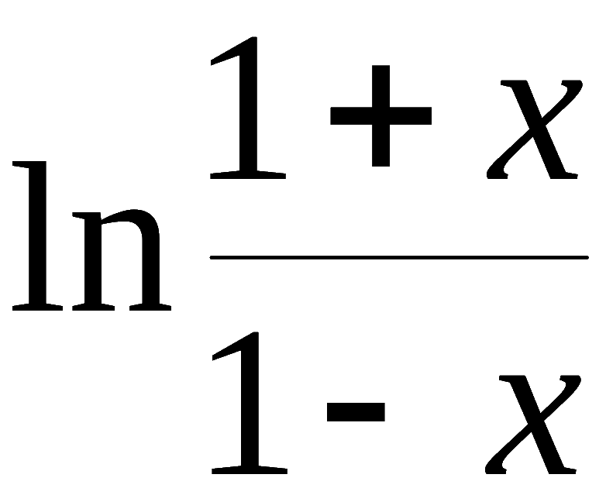
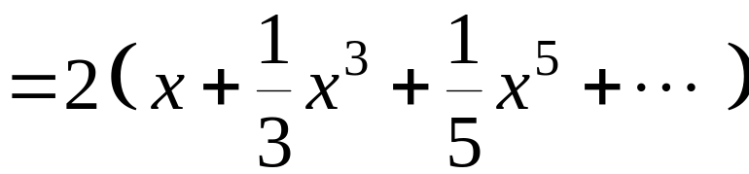
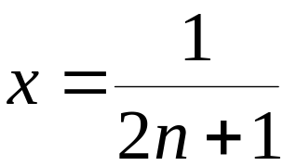
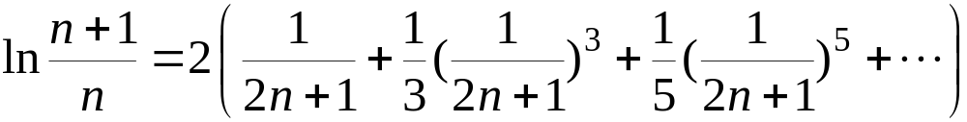
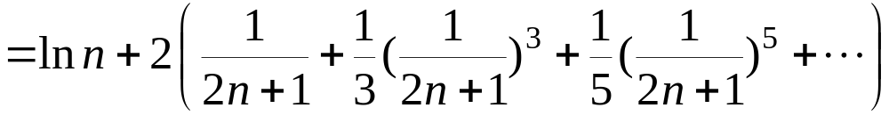

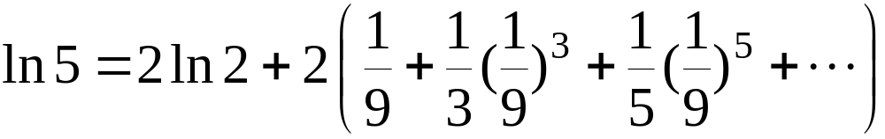

说明: 在展开式
中,令
( n为自然数) ,
得
具此递推公式可求出任意正整数的对数 . 如

Slide 6
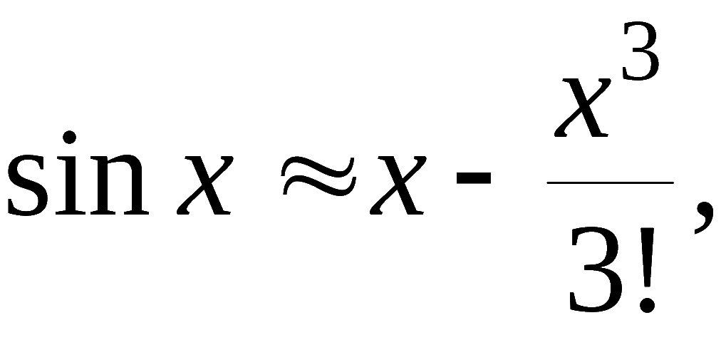
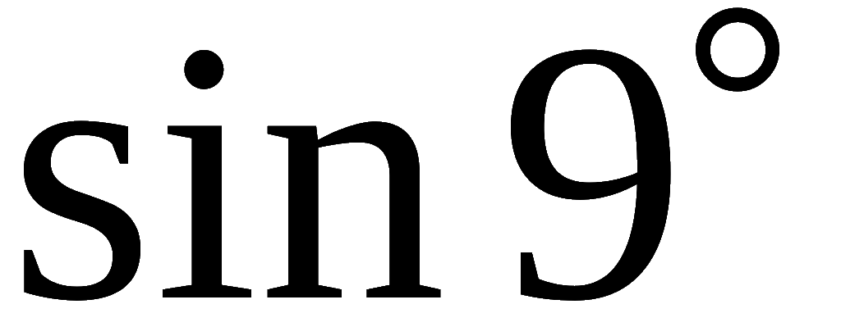
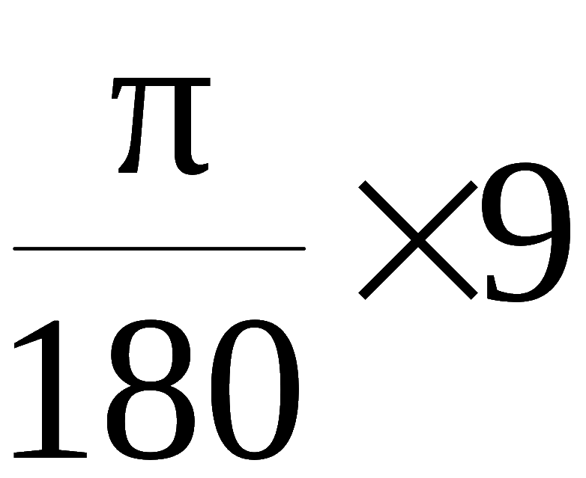
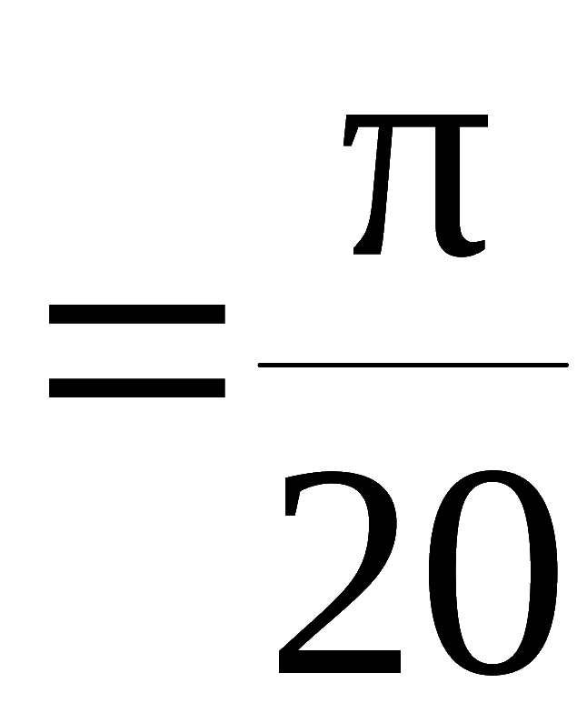

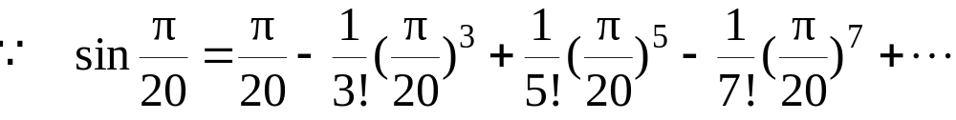
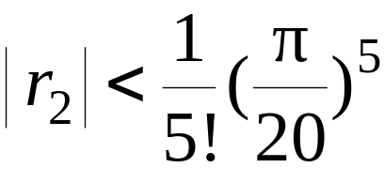
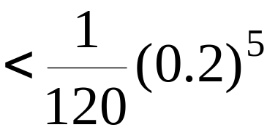
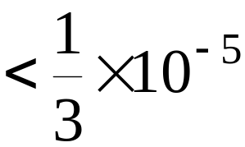
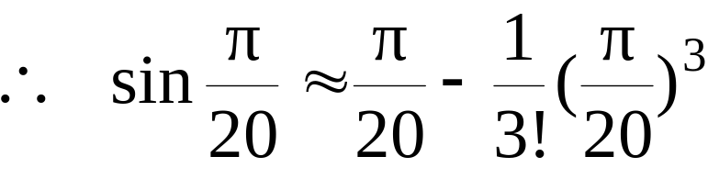
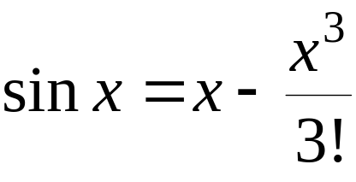

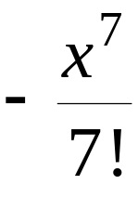


例3. 利用
求
的近似值 , 并估计
误差.
解: 先把角度化为弧度
(弧度)

Slide 7

















例4. 计算积分
的近似值, 精确到
( 取
解:

Slide 8










欲使截断误差
则 n 应满足
则所求积分近似值为

Slide 9













例5. 计算积分
的近似值, 精确到
解: 由于
故所给积分不是广义积分.
若定义被积函数在 x = 0 处的值为 1,
则它在积分区间
上连续, 且有幂级数展开式 :

Slide 10




二、微分方程的幂级数解法
幂级数解法
本质上就是
待定系数法
1. 一阶微分方程的情形
设所求解为
①
代入原方程, 比较同次幂系数可定常数
由此确定的级数①即为定解问题在收敛区间内的解.

Slide 11










例6.
解: 根据初始条件, 设所求特解为
代入原方程, 得
比较同次幂系数, 得
故所求解的幂级数前几项为

Slide 12


2. 二阶齐次线性微分方程问题
②
定理:
设 P(x), Q(x) 在 (－R, R ) 内可展成 x 的幂级数,
则在－R < x < R 内方程 ② 必有幂级数解:
(证明略)
此定理在数学物理方程及特殊函数中非常有用,
很多
重要的特殊函数都是根据它从微分方程中得到的.

Slide 13










例7.
的一个特解.
解:
设特解为
代入原方程整理得
比较系数得:
可任意取值,
因是求特解, 故取
从而得
当n > 4 时,

Slide 14





因此
注意到:
此题的上述特解即为

Slide 15













三、欧拉(Euler)公式
对复数项级数
③
若
则称 ③ 收敛 , 且其和为
若
收敛,
则称 ③ 绝对收敛.
由于
, 故知
绝对收敛
绝对收敛
收敛 .
Notes:
运行时, 点击相片, 或按钮“欧拉” , 将显示欧拉简介, 并自动返回

Slide 16









定义: 复变量
的指数函数为
易证它在整个复平面上绝对收敛 .
当 y = 0 时, 它与实指数函数
的幂级数展式一致.
当 x = 0 时,

Slide 17















（欧拉公式）
则
（也称欧拉公式）
利用欧拉公式可得复数的指数形式
Notes:
运行时, 点击“(欧拉公式)”, 或按钮“欧拉” , 将显示欧拉简介, 并自动返回.

Slide 18










据此可得
(德莫弗公式)
利用幂级数的乘法, 不难验证
特别有

Slide 19
欧拉 (1707 – 1783)
瑞士数学家.
他写了大量数学经典
著作,
如《无穷小分析引论 》, 《微
分学原理 》, 《积分学原理》等,
还
写了大量力学, 几何学, 变分法教材.
他在工作期间几乎每年都完成 800 页创造性的论文.
他的最大贡献是扩展了微积分的领域,
为分析学的重
要分支 (如无穷级数, 微分方程) 与微分几何的产生和
发展奠定了基础.
在数学的许多分支中都有以他的名
字命名的重要常数, 公式和定理.

Slide 20






备用题 1.
(1) 验证函数
满足微分方程
(2) 利用(1)的结果求幂级数
的和. (2002考研)
解: (1)

Slide 21











所以
(2) 由(1)的结果可知所给级数的和函数满足
其特征方程:
特征根:
∴齐次方程通解为
设非齐次方程特解为
代入原方程得
故非齐次方程通解为

Slide 22




代入初始条件可得
故所求级数的和

Slide 23










2.
求解勒让德 (Legendre) 方程
④
解:
展成幂级数,
故方程满足定理条件.
定理
因方程特点,
不用将 P, Q
进行展开
设方程的解为
代入④ :

Slide 24








整理后得:
比较系数, 得
例如:

Slide 25





可以任意取,
于是得勒让德方程的通解:
上式中两个级数都在(－1, 1 )内收敛,
它们是方程的
两个线性无关特解.

